Slide 1



Наукометричний аналіз дисертаційного фонду Наукової бібліотеки НУК
на допомогу поліпшенню публікаційної активності науковців університету
Костирко Тамара Миколаївна,
Національний університет кораблебудування імені адмірала Макарова,
директор Наукової бібліотеки,
кандидат наук з соціальних комунікацій
Бондар Ірина Василівна,
Національний університет кораблебудування
імені адмірала Макарова,
заступник директора Наукової бібліотеки з автоматизації

Slide 2

Наука
Наукометрія
це сукупність кількісних методів вивчення розвитку науки як інформацій-ного процесу
це самооргані-зована система, розвиток якої управляється її інформаційними потоками

Slide 3
Мета наукометричних досліджень
Дати об'єктивну картину розвитку наукового напрямку
Оцінити поширення наукових ідей
Оцінити актуальність, потенційні можливості
Оцінити закони формування інформаційних потоків

Slide 4
областями науки
Об'єктами вивчення є наукові публікації
за ознаками:
тематичними рубриками
країнами
авторами та ін.

Slide 5
В 2013 році Наукова бібліотека за дорученням Вченої ради університету займалась переговорами та за її сприянням було придбано доступ до наукометричної БД Scopus видавництва Ельзевір.
На замовлення адміністрації університету була надана статистика публікацій авторів НУК (індекс цитування) в наукометричній бібліографічній базі даних Scopus.
Співробітниками бібліотеки було оброблено списки авторів 41 структурного підрозділу університету (понад 615 осіб).
З 2012 року Наукова бібліотека працює над поповненням інституційного репозитарію,
створеного на платформі DSpase. Репозитарій зареєстровано в міжнародному реєстрі DOAR. (http://eir.nuos.edu.ua)

Slide 6
Міжнародні e-ресурси
на допомогу автору
2
Підвищення індексу
цитування власних робіт
Наукометричні бази. Індекс цитування та завдання викладачів
1
3
5 семінарів-
практикумів
Основні принципи функціонування електронного репозитарію НУК
5
4
Як написати статтю
для міжнародного видання

Slide 7
Переваги застосування бібліометричниих методів
1
2
3
проведення досліджень на широкому інформаційному матеріалі за рахунок використання світових баз даних
охоплення всієї сфери науки в цілому та окремих її дисциплін, організацій, колективів, науковців тощо
гнучке поєднання різноманітних методів, які можуть бути зведені до двох підходів – дослідження розвитку окремих об'єктів в динаміці і виявлення зв'язків між ними

Slide 8
Аналіз авторефератів кандидатських дисертацій за період з 2003 по 2013 рр., що знаходяться в фонді Наукової бібліотеки НУК
Динаміку захисту дисертацій за період з 2003-2013 рр.
Розподілення дисертантів по кількості публікацій, що
відображають основні результати дисертаційних досліджень
В ході
дослідження
було з’ясовано:
Відмінність публікаційної активності дисертантів, що
спеціалізуються в природничих і прикладних
та суспільних і гуманітарних науках
Динаміку участі у всеукраїнських та міжнародних конференціях.
Статистичне дослідження географії захисту дисертацій

Slide 9
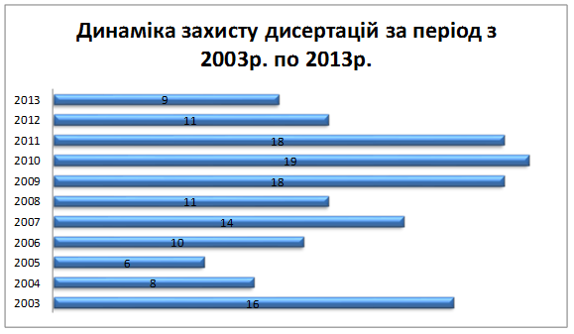

Slide 10
Основні критерії для формалізованої оцінки продуктивності наукової роботи дисертанта
Наявність статей у провідних рецензованих українських і зарубіжних наукових журналах і виданнях
Участь у міжнародних та всеукраїнських наукових конференціях

Slide 11
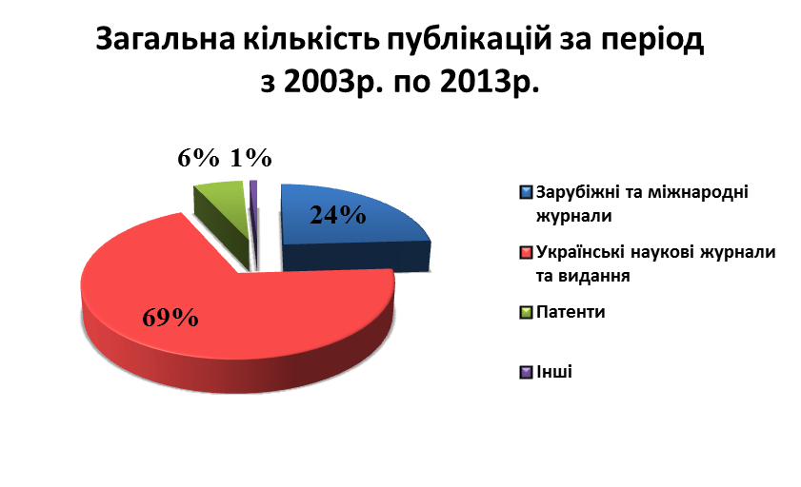

Slide 12
Активність публікацій дисертантів за двома напрямками.
● фізико-математичні
Природничі та
прикладні науки
● машинобудівні
● екологічні
● комп'ютерні
спеціальності
Суспільні та
гуманітарні науки
● політичні
та інші
● соціологічні
● філософські
● філологічні
Text
● економічні
● юридичні

Slide 13
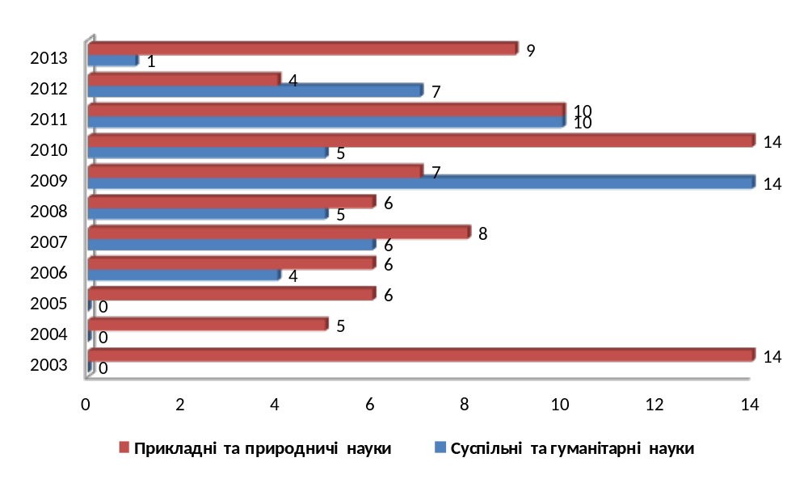
Порівняльна діаграма кількості дисертацій
за період 2003 - 2013рр.

Slide 14
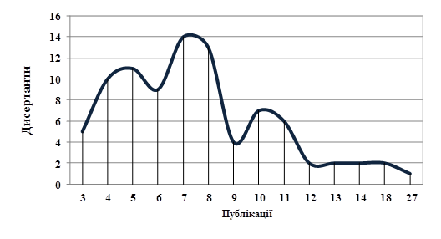
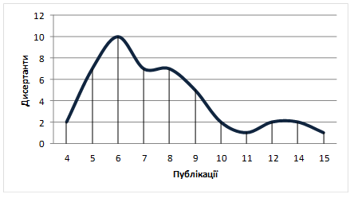
Публікаційна активність за період 2003 - 2013рр.
соціальні та гуманітарні науки
природничі та прикладні науки

Slide 15
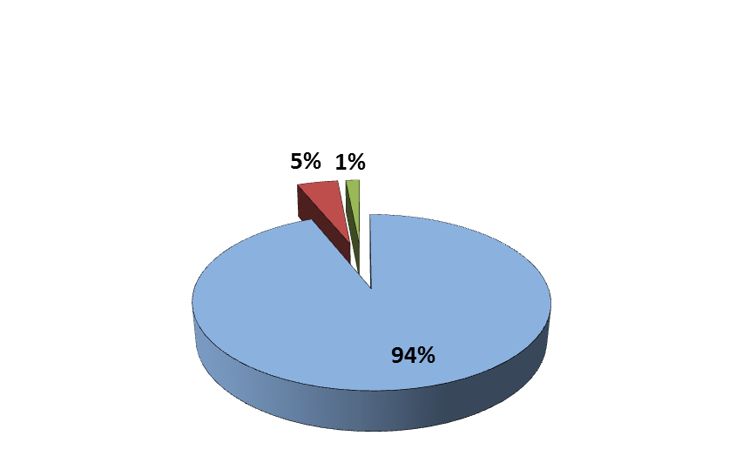
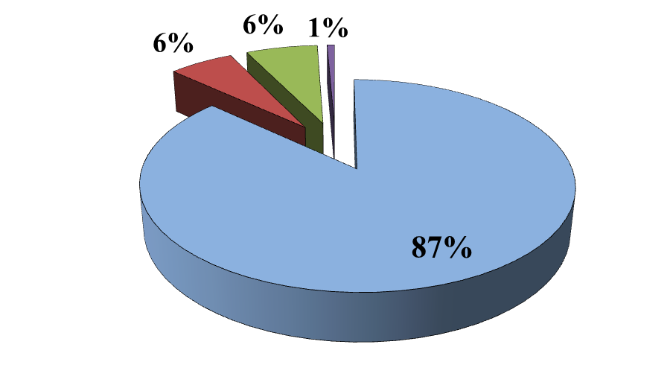
Порівняльна кількість публікацій за період 2003-2013рр.
соціальні та гуманітарні науки
природничі та прикладні науки
■ Українські журнали та видання
■ Зарубіжні та міжнародні журнали
■ Інші
■ Українські журнали та видання
■ Зарубіжні та міжнародні журнали
■ Патенти ■ Інші

Slide 16
Поряд з публікаціями в реферованих наукових журналах існує і другий, надзвичайно важливий фактор розвитку професійних навичок, признання та розповсюдження в науковому середовищі результатів наукових досліджень - це участь в наукових конференціях.
При цьому на адекватну оцінку якості наукової роботи можна розраховувати лише за умов, що мова йде про міжнародні та всеукраїнські конференції високого наукового рівня за участю провідних фахівців у даній науковій галузі.

Slide 17
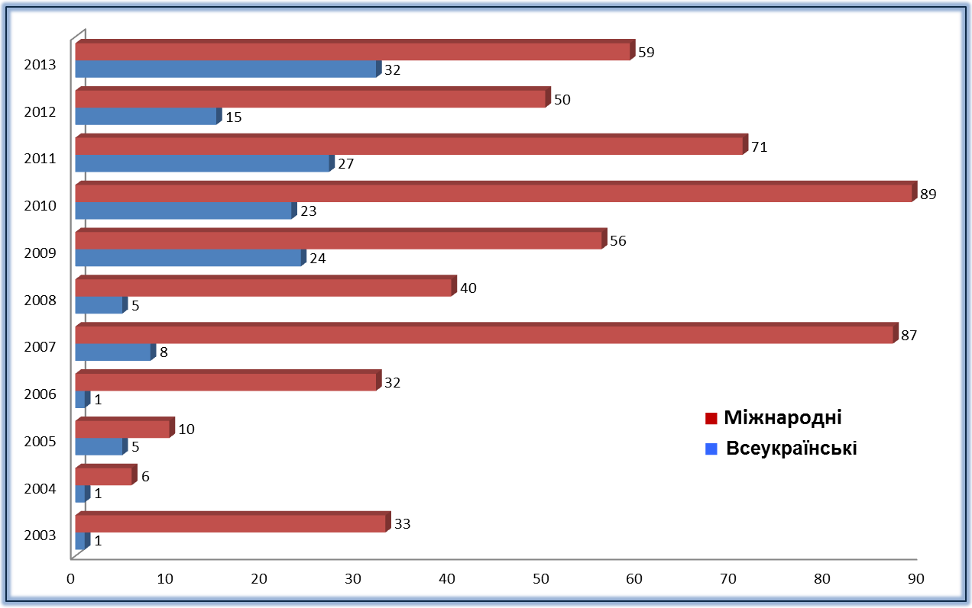
Динаміка участі дисертантів в міжнародних та всеукраїнських наукових конференціях за період 2003-2013рр.

Slide 18
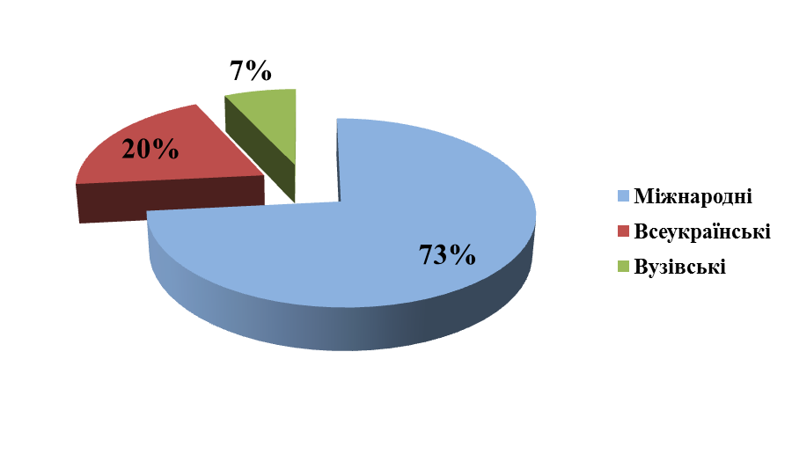
Кількість доповідей на наукових конференціях за період 2003-2013рр.

Slide 19
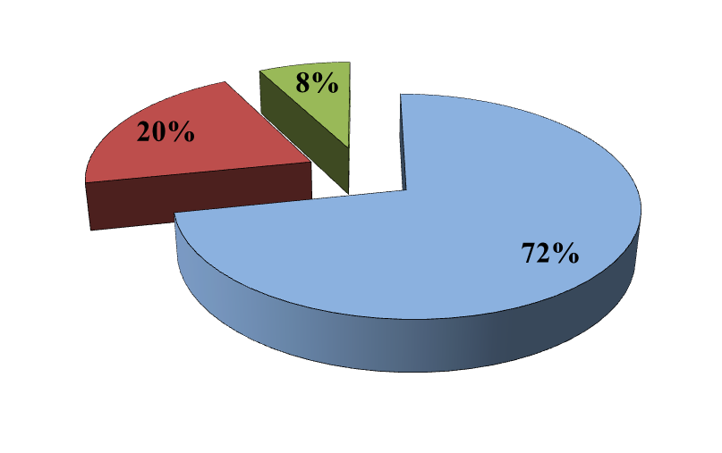
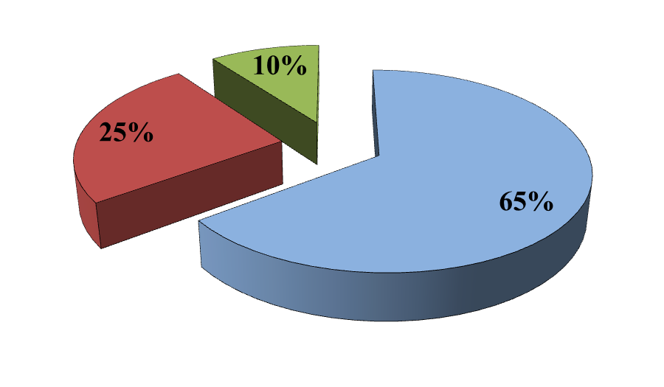
Доповіді на конференціях за період 2003-2013рр.
соціальні та гуманітарні науки
природничі та прикладні науки
■ Міжнародні ■ Всеукраїнські ■ Вузівські
■ Міжнародні ■ Всеукраїнські ■ Вузівські

Slide 20
Статистичні дані географії захисту дисертацій
3,9 %
Херсон
4,6 %
Харків
Інші
1-2%
7,8 %
Одеса
58,5 %
Миколаїв
(НУК)
13 %
Київ

Slide 21
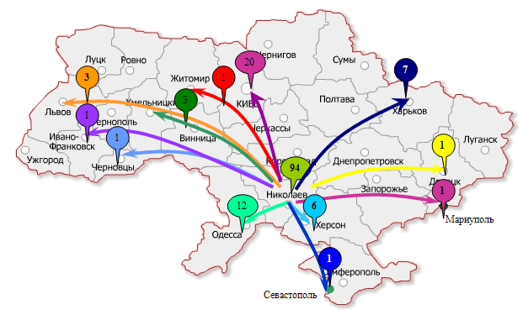
Географія захисту дисертацій

Slide 22
Дякую за увагу!

